Slide 1

Bilet Satış Otomasyonu
Bu sunum, Java & Swing tabanlı bir bilet satış otomasyon projesini
tanıtacaktır.

Slide 2
Java & Swing Tabanlı Uygulama
Java
Uygulama Java programlama diliyle geliştirilmiştir. Java, geniş çaplı bir
dildir ve çapraz platform desteği sağlar.
Swing
Swing, Java'nın zengin GUI bileşenleri
kütüphanesidir. Uygulamanın arayüzü Swing bileşenleri ile oluşturulmuştur.

Slide 3
Yazılımcılar
Abdullah Emir Karakoç Efekan Salman
Emre Furkan Balkan
Tarık Kıvanç Durmaz
Mert İbrahim Kesik

Slide 4

Etkinlik Türlerimiz
Konserler
Popüler sanatçıların konserlerine bilet satışı.
Spor Etkinlikleri
Futbol, basketbol, voleybol gibi spor müsabakalarına bilet satışı.
satışı.
Tiyatro Oyunları
Tiyatro oyunları ve gösterileri için bilet satışı.
Müzeler
Türkiye'deki müzeler için bilet satışı.

Slide 5
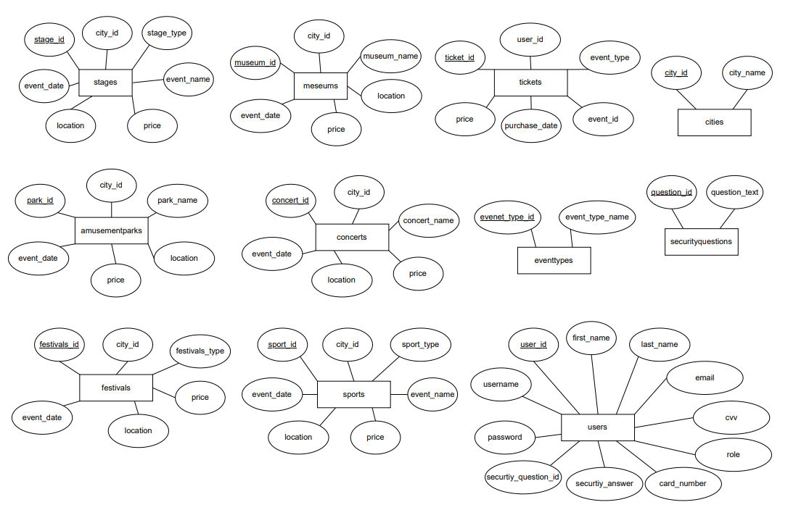
Proje'ye Genel Bakış I
Bilet satış otomasyonun ER diyagramıdır. İçindeki bağlantıları
gösterir.
Veritabanımızda 9 tane tablo bulunmaktadır. User tablosu etkinliklerin tamanına bağlantılıdır. Ayrıca "securityquestions" (Güvenlik sorusu) tablosuna bağlantılıdır.
Etkinliklerin tümü "eventypes" (Etkinlik türü) bağlantılır. Ayrıca
"cities"(Şehirler) tablosuna bağlantılıdır.

Slide 6
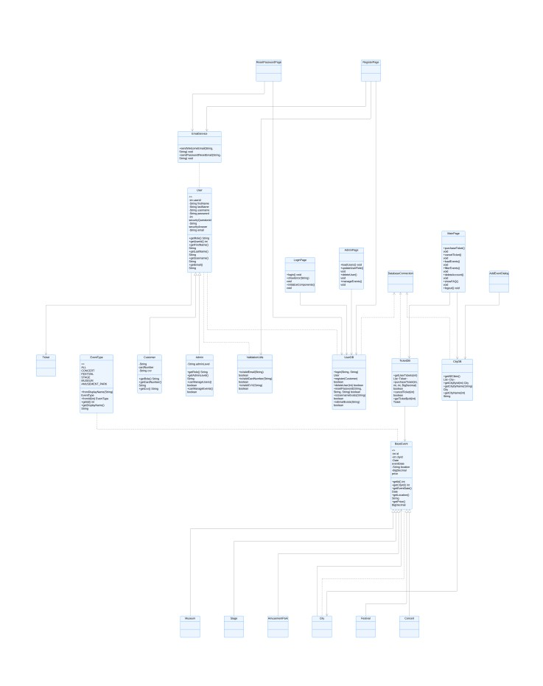
Proje'ye Genel Bakış II
Bilet satış otomasyonun UML diyagramıdır. Projede olan sınıfların özelliklerini,metodlarını, ve ilişkilerini kalıtım, bağlantı, birlikteliklerini
gösterir.
Ana Sınıflar ve Bağlantılar: User(Kullanıcı) sınıfı kullanıcılarla ilgili temel bilgileri içerir kalıtım olarakta Customer(Müşteri) ve Admin sınıflarını özelliklerini verir.

Slide 7

Proje Kodlarına Genel Bakış I
Uygulama Java programlama diliyle geliştirilmiştir. Proje MVC, SOLID
Preniplerine uygun bir şekilde dizayn edilmiştir.
Projemiz'de beş tane package bulunmaktadır.
İlki database packagedir. Bu package içinde uygulamamızda kullanılan SQL kodları vardır.
İkincisi gui packagedir. Bu package içinde uygulamazın grafik
yüzünün tasarımları vardır.
Üçüncü models packagedir. Modellerin sınıfları bu package içindedir.

Slide 8

Proje Kodlarına Genel Bakış II
Dördüncü services packagedir. E-mail gönderme işlemi bu package'in içindedir.
Beşinci utils packagedir. Bu package içinde email doğrulama, email başka hesapta aynı olmamasını sağlama, kredi kartı numara ve cvv doğrulaması yapar
Üç tane kütüphane kullanılmıştır activation mail gönderme sağlar aynı şekilde javax.mail'de mail gönderme işlemini sağlar activation javax.mail bağlı çalışır.
Mysql-connector ise mysql bağlantısı için kullanılan kütüphanedir.

Slide 9
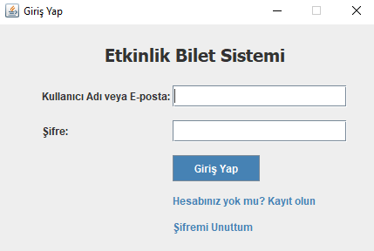
Giriş Kısmı I
Giriş menüsü'dür kullanıcı isterse kullanıcı adını veya e-posta adresini yazarak şifresinin'de doğru bir şekilde yazdıktan sonra Giriş yap yazılı butona tıklayarak hesabına girebilir.
Eğer Kullanıcı hesabı yoksa altta var olan Hesabınız yok mu? Kayıt
olun yazısına tıklayarak Kayıt olma ekranına yönlendirilir.
Eğer Kullanıcının hesabı varsa ve şifresini hatırlamıyorsa kullanıcı Şifremi unuttum yazısana tıklayarak şifresini değiştirebilir.

Slide 10
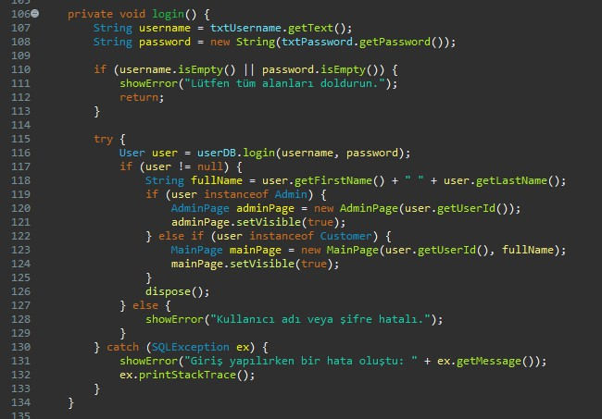
Giriş Kısmı II
login metodu ile ve database package içinde olan userDB içinde olan login metodu çağıralarak kullanıcının kayıt işlemi gerçekleştirilir.
Eğer kullanıcı kullanıcı adı kısmını veya şifre kısmını doldurmadıysa alanları doldurması hakkında mesaj ekrana çıkar bunuda showError metodu sayesinde ilgili hata ekrana çıkar.
Kullanıcı şifresini yanlış girerse showError metoduyla bu hata ekrana
yansır.
Kullanıcı her şeyini doğru girer ise rollüne göre sayfaya yönlendirilir. Instanceof kullanılarak yapılmıştır.

Slide 11
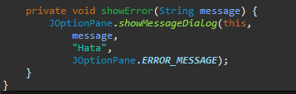
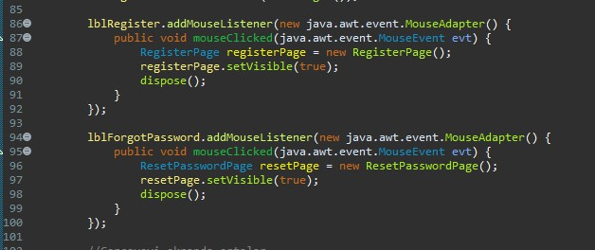
Giriş Kısmı III
ShowError metodu ilgili hatanın gözükmesini sağlayan metottur
Şifresini veya hesabı olmayan kişilerin yazıların üstüne tıkladıklarında
ilgili sayfaya yönlendirilmesini sağlar.

Slide 12
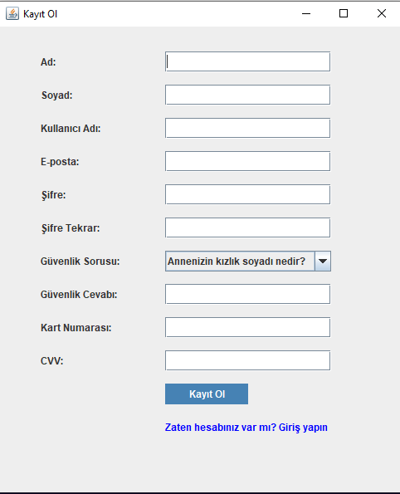
Kayıt Kısmı I
Kayıt olma menüsüdür kullanıcı burada gerekli bilgilerini girmesi istenir.
Kullanıcının hesabı varsa "Zaten hesabınız var mı? Giriş yapın" yazısına tıklayarak giriş ekranına yönlendirilir.

Slide 13
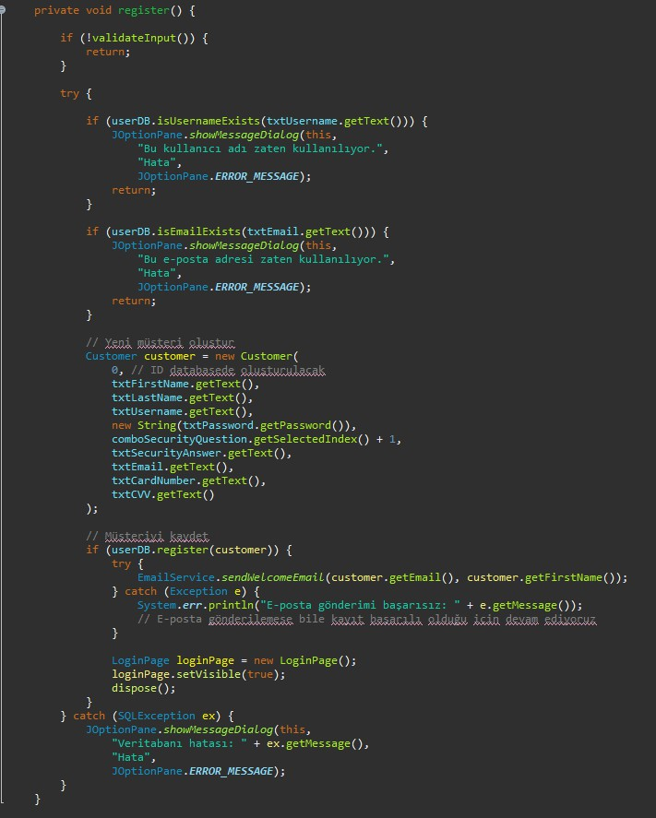
Kayıt Kısmı II
Register metodu ile kullanıcı database kayıt edilir. Bunu sağlayanda database package altında olan userDB sınfının "register" (kayıt et) metoduyla yapılır.
Eğer kullanıcı adı veya e posta adresi veritabın'da varsa kayıt etme
işlemi gerçekleşmez.

Slide 14
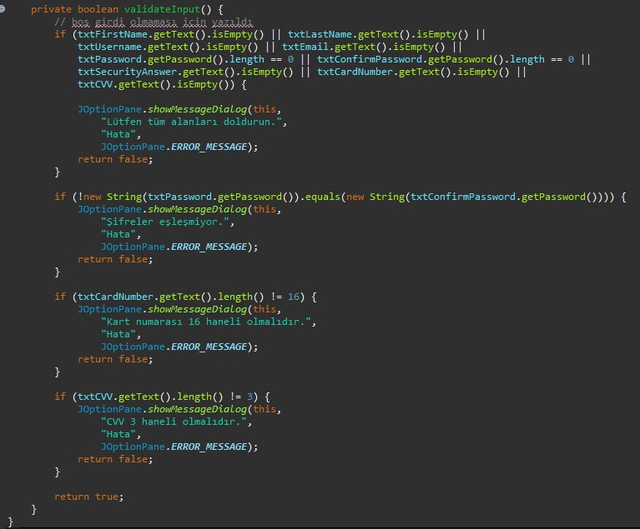
Kayıt Kısmı III
valideInput metodu ile kullanın kayıt esnasında bir yeri boş bırakırsa
hata döndürür.
Ayrıca şifrelerin birbiriyle uyuşup uyuşmadığını kontrol eder.
Girilen kredi kartının on altı haneli ve cvv numarasının üç haneli olup
olmadığını kontrol eder. Eğer uyuşmazsa hata döndürür.

Slide 15
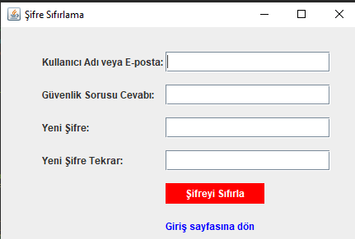
Şifre sıfırlama kısmı I
Kullanıcı isterse kullanıcı adını veya eposta adresini girerek şifre sıfırlama işlemini yapabilir tabi kayıt olurken güvenlik sorusunun cevabını da yazmalıdır.
Kullanıcı yeni şifresini iki kez yazarak değiştirir.
Eğer kullanıcı bu işlemi yapmak istemiyorsa "Giriş sayfasına dön"
yazısına tıklayarak geri döner.

Slide 16
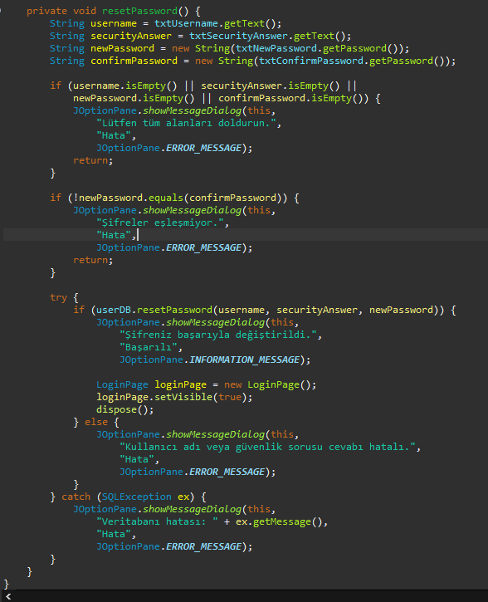
Şifre sıfırlama kısmı II
ResetPassword metodu ile kullanıcının şifresi değiştirilir. Bunu sağlayanda database package içinde olan userDB içinde olan resetPassword metodur.
Eğer kullanıcın girdiği değerler yanlış ise hata mesajı döner.

Slide 17
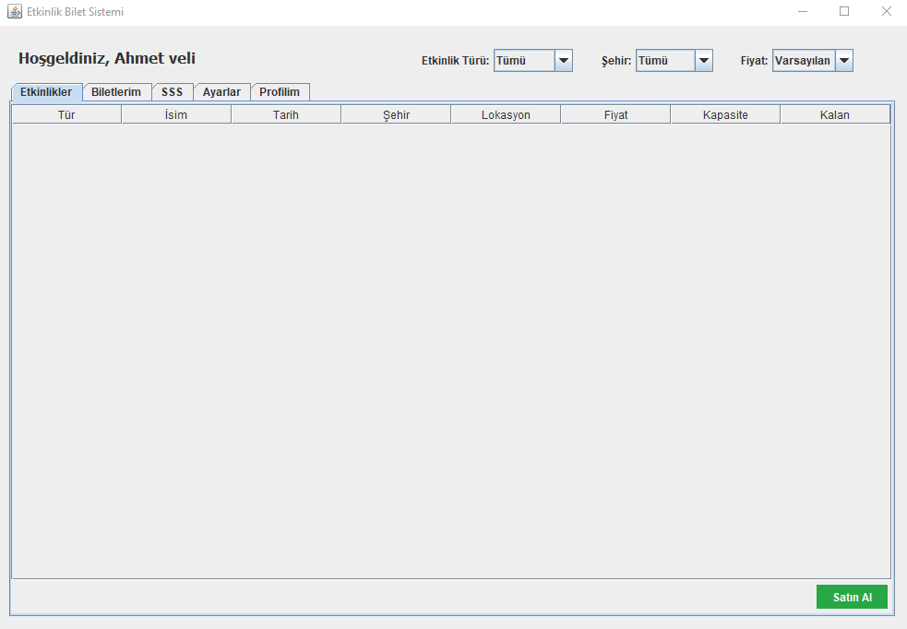
Ana ekran I
Müşterilerin ana ekranıdır. Filtremele özellerikleri, Biletlerini görüntüleyecekleri, Sıkça sorulan soruları görüntülebilcekleri ayarlardan hesabını silip veya oturum kapatabilceği Profilim'den ise bilgilerini görüp bilgilerini değiştirebilir.

Slide 18
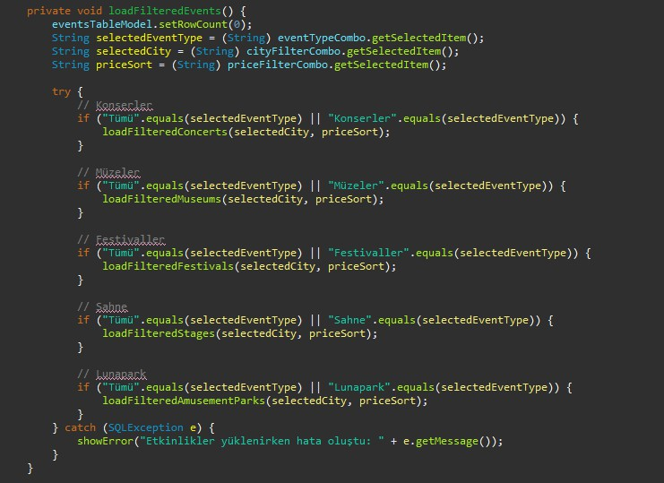
Ana ekran II
LoadFilteredEvent metodu ile kullanıcının filtreden seçmiş olduğu
etkinlik filtresini eventsTableModel'de (tabloda) gösterir.
Filtremele işlemlerinde şehir ve fiyat bilgisine görede çıkartır.

Slide 19
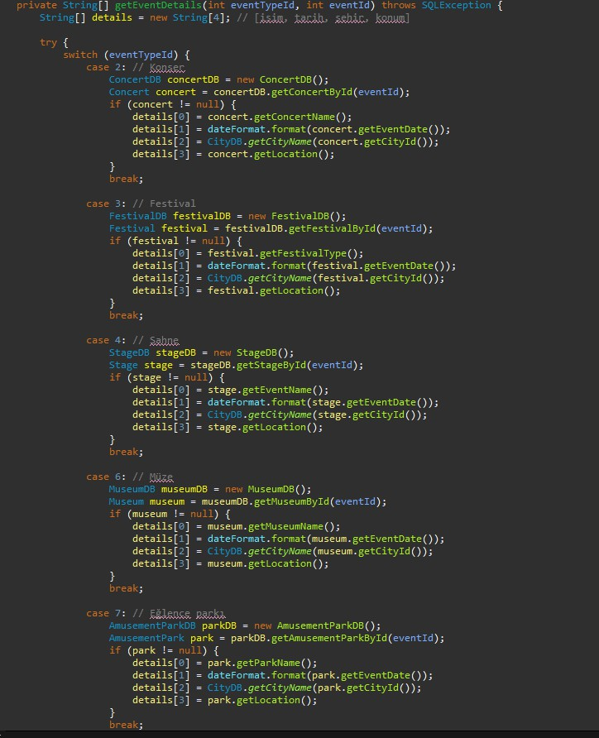
Ana ekran III
getEventsDetails metodu ile kullanıcının filtrelemiş olduğu değerlerin bilgileri çıkar. Database package altında ConcertDB,FestivalDB gibi sınıflardan ilgili metotlar çağrılır.
Filtremele işlemlerinde şehir ve fiyat bilgisine görede çıkartır.

Slide 20
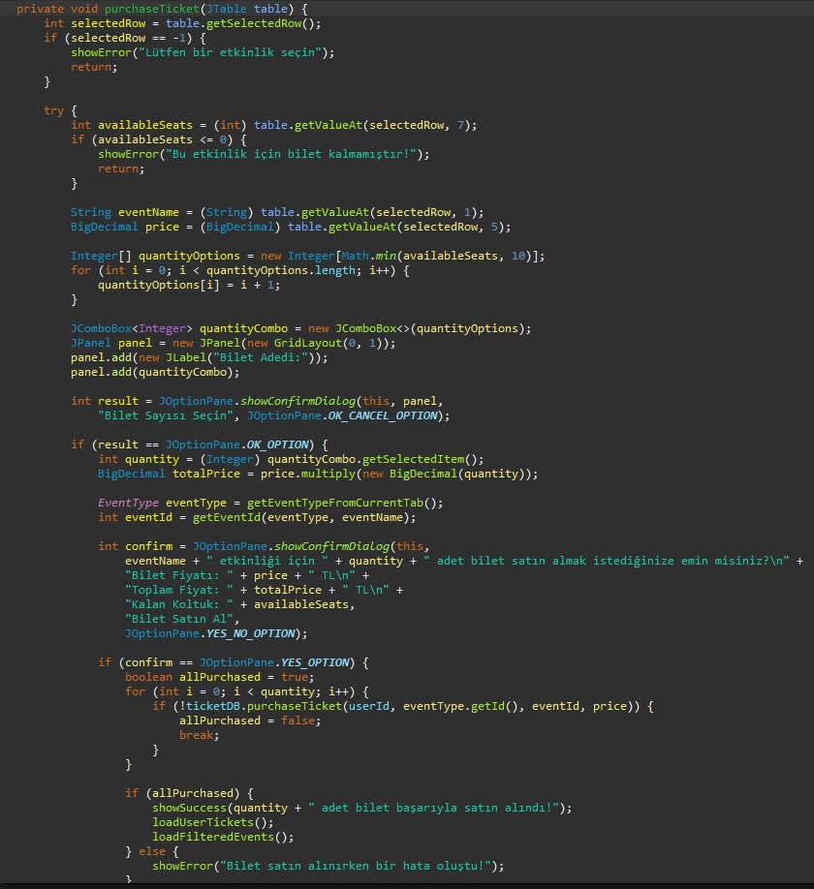
Ana ekran IV
Purchase metodu ile kullanıcı bilet satın alır. Kullanıcı bilet alırkan kaç adet alıcağını seçebiliyor. Bilet alma sayısı on adet ile sınırlandırılmıştır.
Kullanıcı biletini ve adetini seçtikten sonra kaç lira tuttuğunu
görebiliyor ve isterse satın almayabilir istersede satın alabilir.

Slide 21
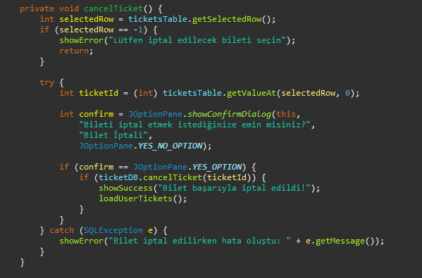
Ana ekran V
cancelTicket metodu ile kullanıcı satın aldığı bileti iptal edebilir. Biletini iptal ediceği zaman iki kez bileti iptal etmek istiyor musunuz? Sorusu çıkar eğer evet derse bilet iptal edilir.
Kullanıcı biletini ve adetini seçtikten sonra kaç lira tuttuğunu
görebiliyor ve isterse satın almayabilir istersede satın alabilir.

Slide 22
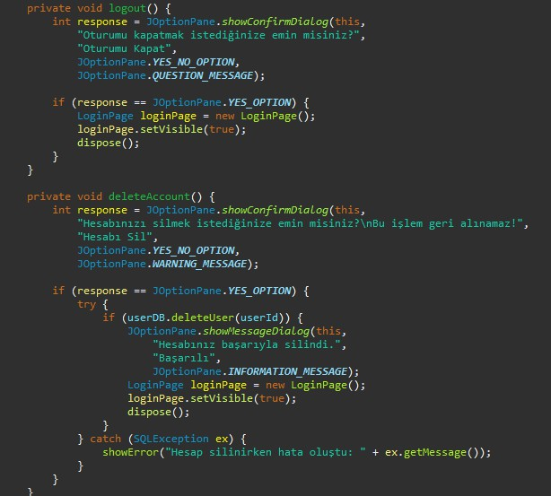
Ana ekran VI
logout metodu ile kullanıcı mevcut oturumunu kapatır. Oturumunun
kapattığında ise Giriş ekranına yönlendirilir.
DeleteAccount metodu ile kullanıcı hesabını silebilir. Bu hesap silme kodu ise database package altonda olan UserDB içinde olan deleteUser metodunun çağrılmasıyla hesap silinir.

Slide 23
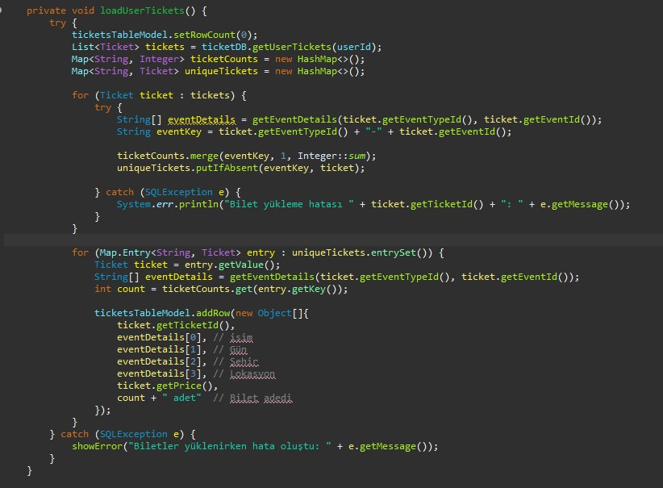
Ana ekran VII
LoadUserTickets metodu ile kullanıcının satın almış olduğu biletlerin
detaylarıyla birlikte gösterir.

Slide 24
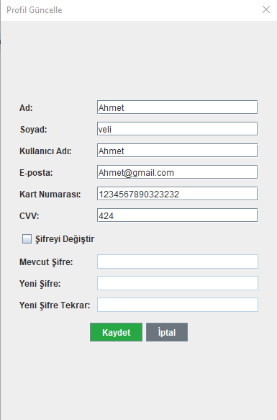
Profil ekranı I
Profil güncelleme ekranıdır kullanıcı burada girmiş olduğı bilgileri görebilir ve değiştirebilir.
Eğer kullanıcı şifresini değiştirmek istiyorsa şifreyi değiştri kutucuğuna tıklayarak eksi şifresini girere ve yeni şifresini yazar.

Slide 25
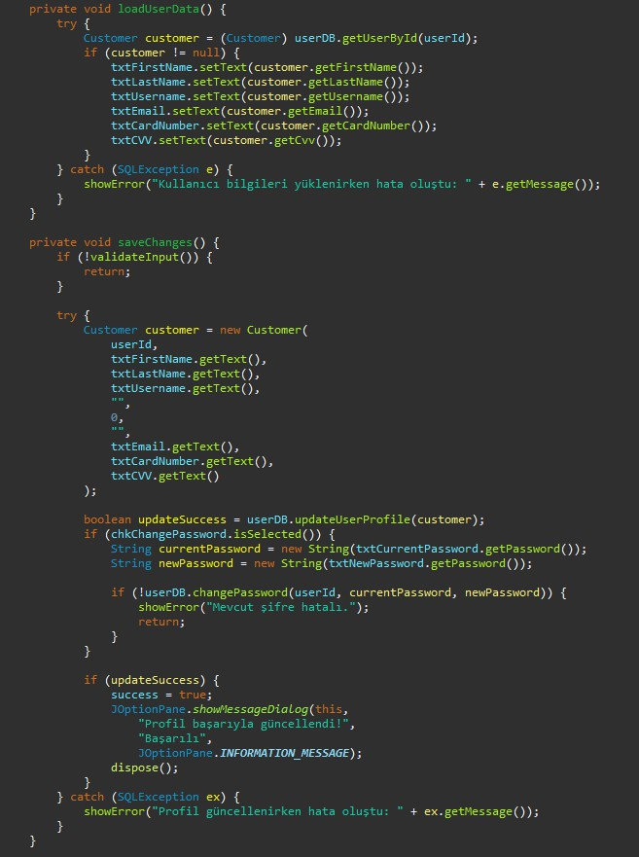
Profil ekranı II
LoadUserData ile kullanıcın bilgileri ekrana çıkar. Bunuda sağlayan database package içinde userDB sınıfının getUserById metoduyla gerçekleşir.
SaveChanges metodu ile kullanıcı değiştirdiği bilgileri veritabanı kayıt eder. Metodu çağrımıda database package altında userDb sınıfı içinde updateUserProfile metodunun çağrılmasıyla olur.

Slide 26
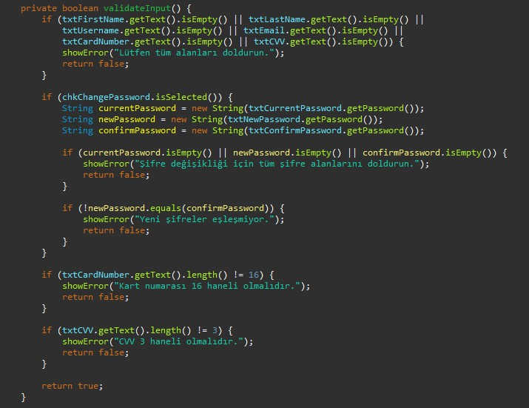
Profil ekranı III
ValidateInput metodu ile kullanıcın bilgileri kontrol edilir. Eğer boş bir yer bıraktıysa bu showError metoduyla ilgili hata ekran yazdırılır.
Kullanıcı şifresini, kredi kart numarasını ve cvv'sini boş bırakamaz.

Slide 27
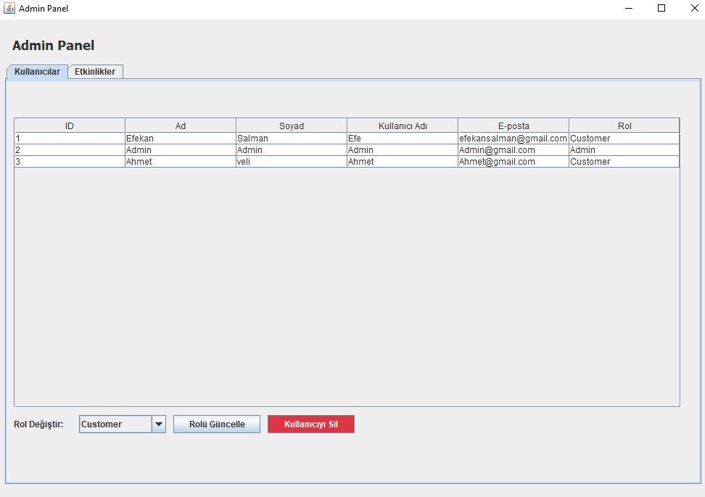
Admin paneli I
Admin kullanıcıyı silebilir veya rolünü değiştirebilir.
Kullanıcı şifresini, kredi kart numarasını ve cvv'sini boş bırakamaz.

Slide 28
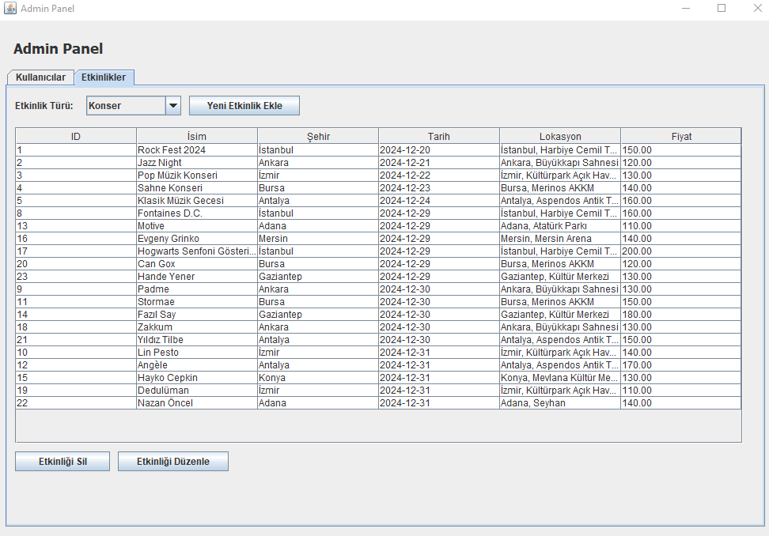
Admin paneli II
Admin etkinlik isterse seçili olan etkinliği silebilir. Seçili olan
etkinliğde düzenleyebilirde.
Admin isterse yeni etkinlikte ekleyebilir.

Slide 29
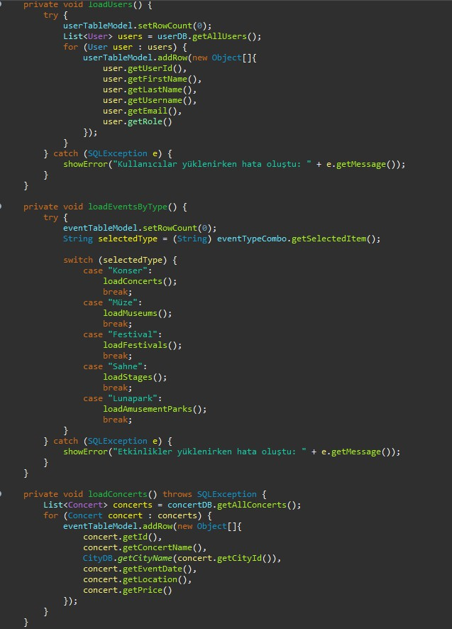
Admin paneli III
LoadUser metoduyla veritabanında rol fark etmeksizin tüm
kullanıcılar ekran çıkar. Şifreleri ise çıkmaz
LoadEventByType metodu ile etkinliklerde filtreleme işlemi yapılır.
Filtrenilen etkinlik ekrana çıkar.
LoadConcerts metodu ile konserler tabloda gözükür. Database package altında ConcertDB classının içinde getAllConcerts metodunun çağrılır.

Slide 30
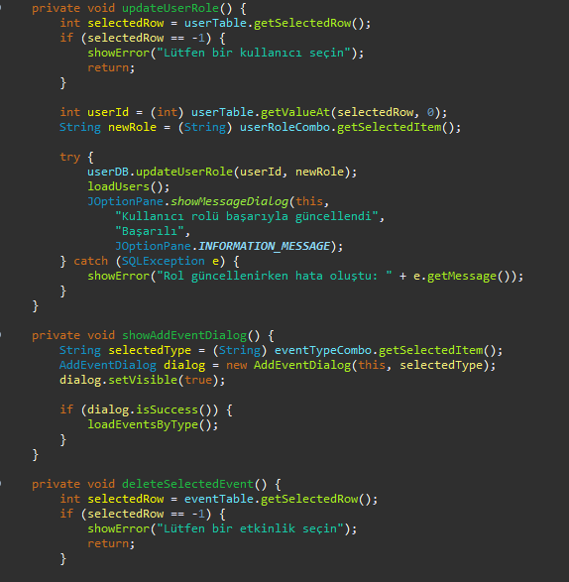
Admin paneli IV
UpdateUserRole metoduyla kullanıcıların rolleri değiştirilir.
ShowAddEventDialog metodu etkinlik eklemek için gösterilen
ekrandır.
DeleteSelectedEvent metodu seçilen etkinliği veritabanından siler.

Slide 31
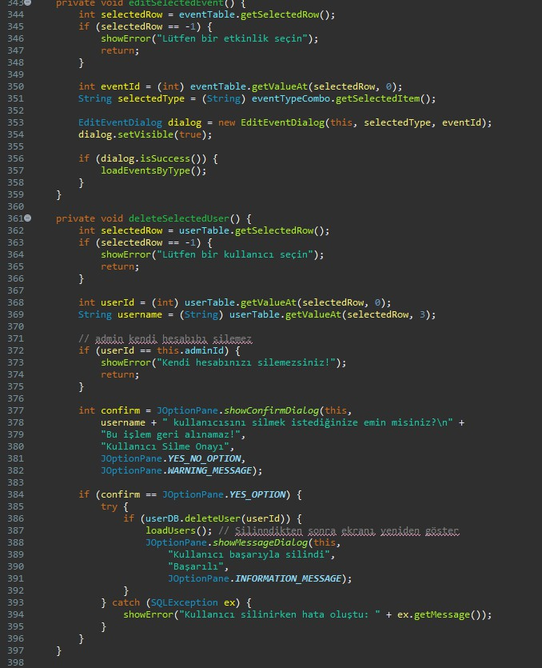
Admin paneli V
EditSelectedEvent metoduyla seçili olan etkinliği verilerini günceller.
DeleteSelectedUser metodu ile seçili olan kullanıcıyı siler.

Slide 32
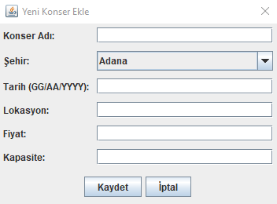
Admin paneli VI
Seçilen etkinlik türüne göre etkinlik bileti ekleme özelliği.

Slide 33
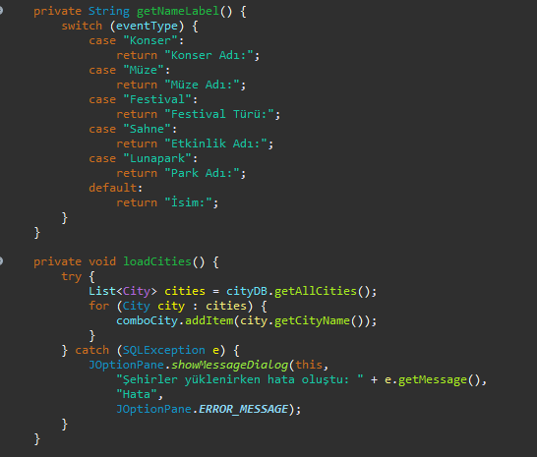
Admin paneli VII
GetNameLabel metoduyla seçili olan etkinlik için düzenleme sağlar.
LoadCititesmetodu ile veritabanında var olan şehirler ekrana gelir.

Slide 34
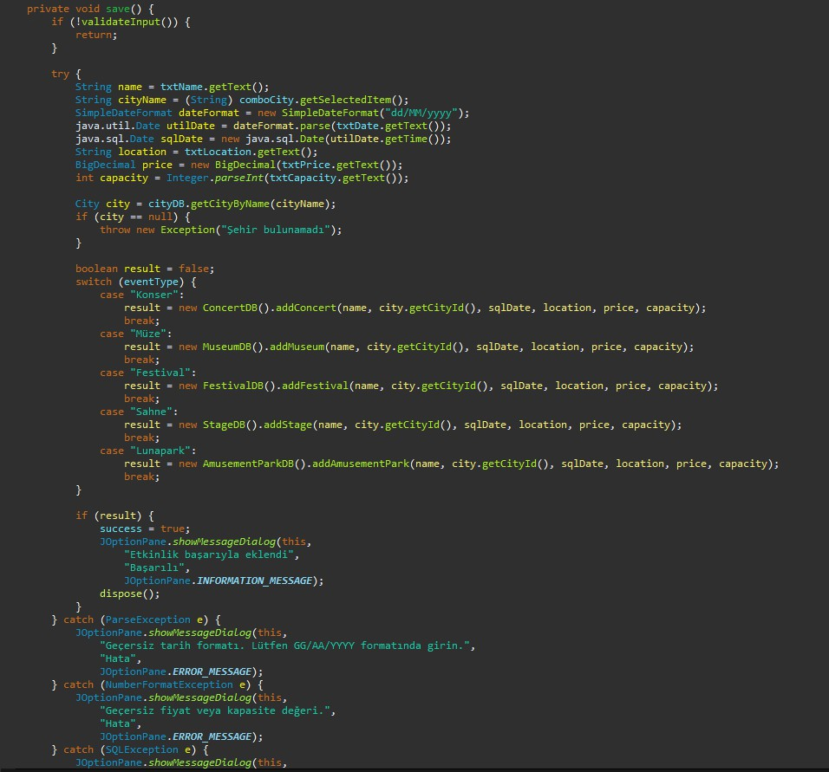
Admin paneli VIII
save metodu seçili olan etkinlik türünün içine ekleme yapar.

Slide 35
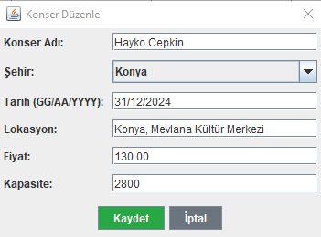
Admin paneli IX
Seçili olan etkinlik türünün güncelleme ekranı.

Slide 36
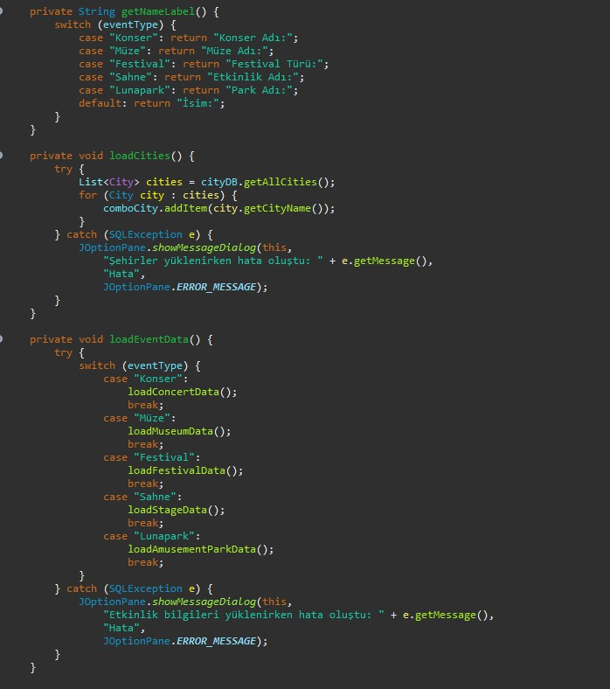
Admin paneli X
GetNameLabel metoduyla seçili olan etkinlik için düzenleme sağlar.
LoadCititesmetodu ile veritabanında var olan şehirler ekrana gelir.
LoadEventData metodu ile veritabanında var olan etkinliklerin türleri ekrana çıkar.

Slide 37
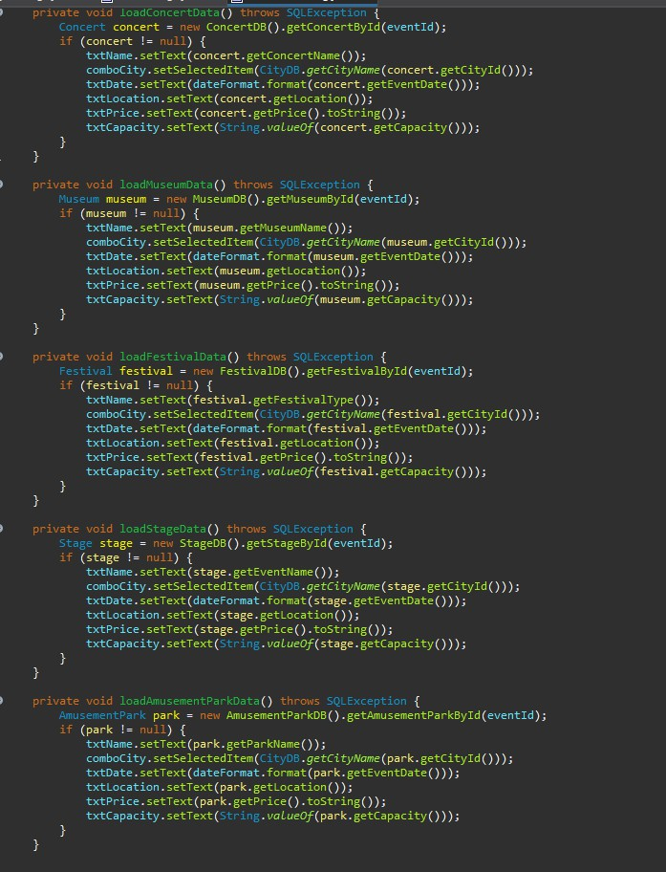
Admin paneli XI
Load metodları ilgili etkinliğin bilgilerini getirir.

Slide 38
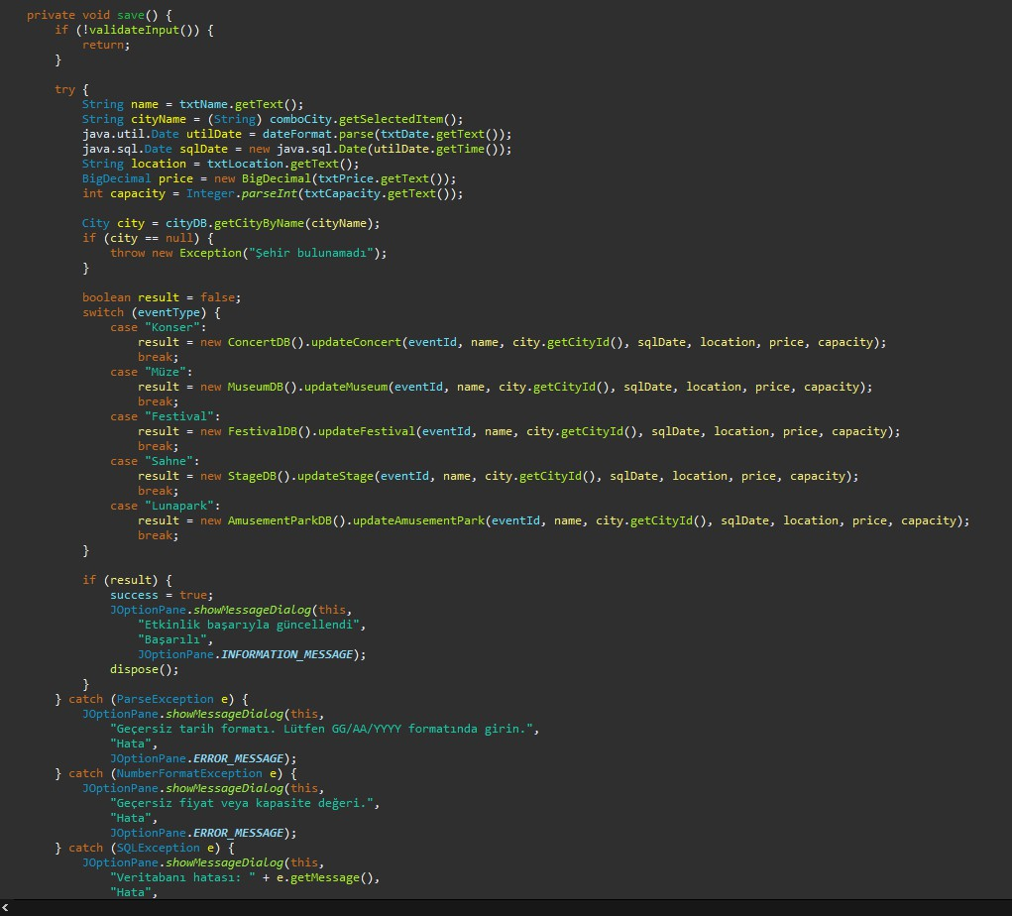
Admin paneli XII
Save metodları ilgili etkinliğin verileri kayıt eder.

Slide 39
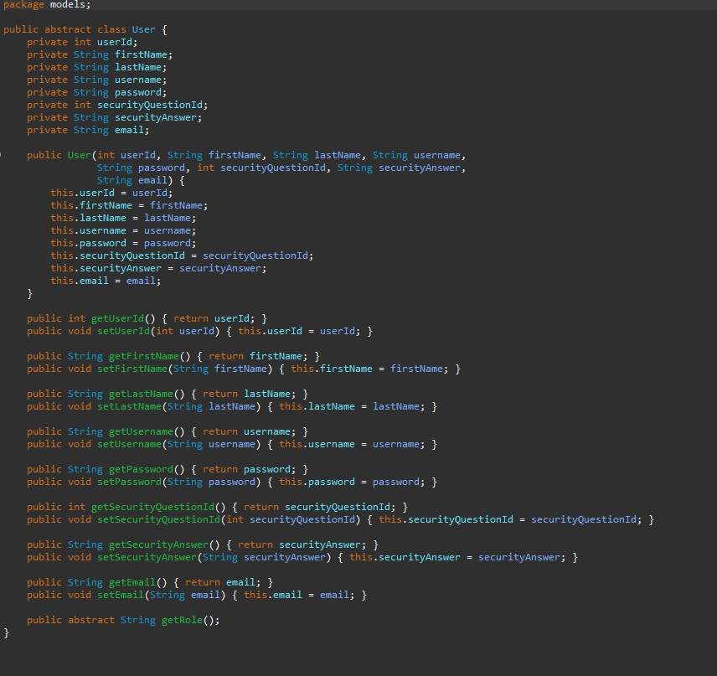
Modeller I
Model package altında User (kullanıcı) sınıfıdır. Soyut (abstract)
olarak alınmıştır.
Kullanıcının sahip olucağı özellikleri tanımlar. Ardından yapıcı
metodu oluşturulur.
Gerekli getter ve setter metotları tanımlanmıştır.

Slide 40
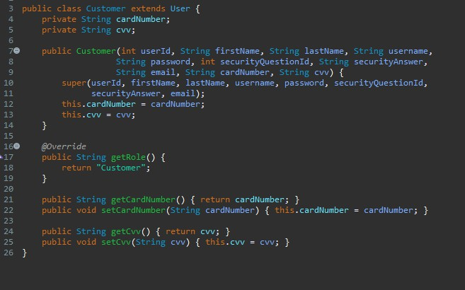
Modeller II
Model package altında Customer(müşteri) sınıfıdır. User (kullanıcı)
sınıfdan miras alır.
Customer (müşteri) ile ilgili özellikler alınır. Aynı şekilde ilgil getter
metotları vardır.

Slide 41
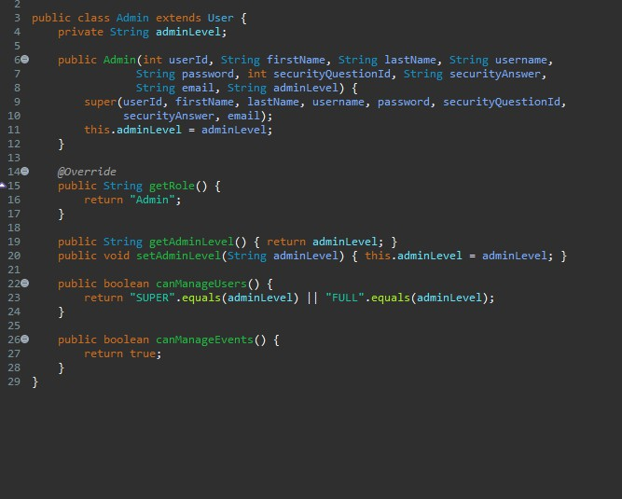
Modeller III
Model package altında Admin sınıfıdır. User (kullanıcı) sınıfdan miras
alır.
Admin ile ilgili özellikler alınır. Kendisine metotlar bulunur.

Slide 42
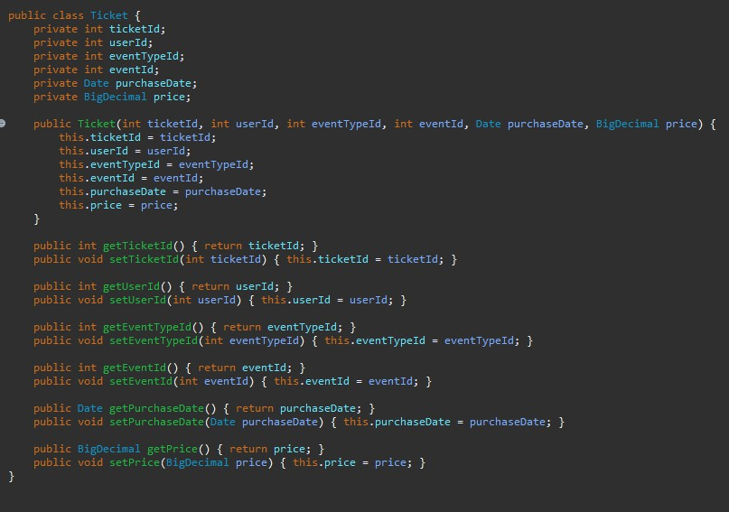
Modeller IV
Model package altında Ticket (bilet)sınıfıdır.
Yapıcı metotları ve gerekli getter, setter'lar vardır.

Slide 43
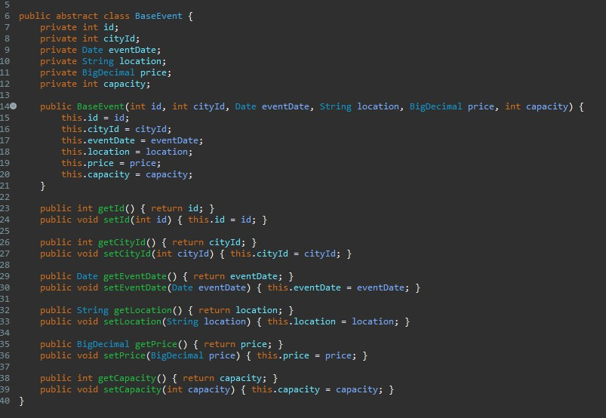
Modeller V
BaseEvent sınfıdır. Soyut (abstract) bir sınıftır.
Gerekli getter ve setterlar yazılmıştır.

Slide 44
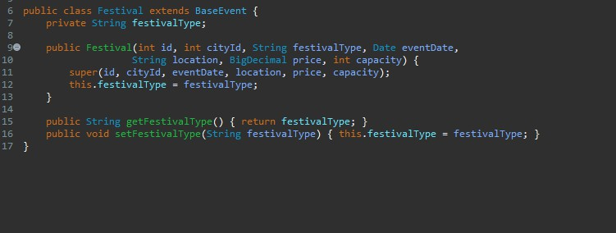
Modeller VI
Festival sınıfıdır. BaseEvent sınfından kalıtım almıştır.
Gerekli getter ve setterlar yazılmıştır.

Slide 45
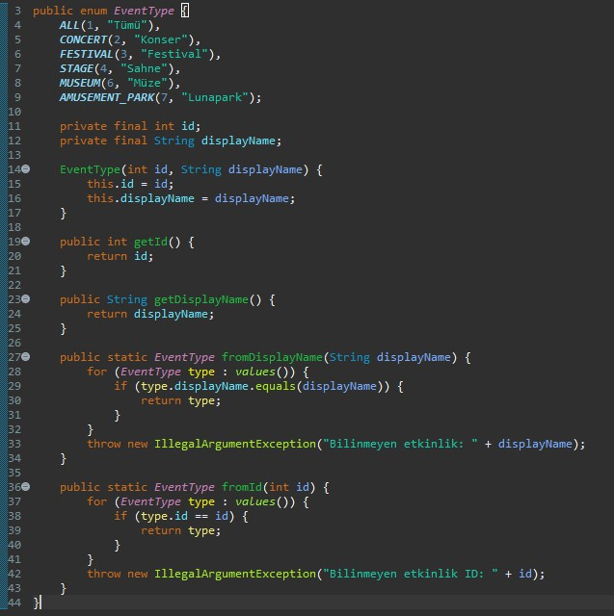
Modeller VII
EventType enum sınıfıdır. Etkinliklerin tiplerine göre alınması için
yazılmıştır.
Seçilen etkinliği getirme ve ekranda gösterme işlemleri vardır.

Slide 46
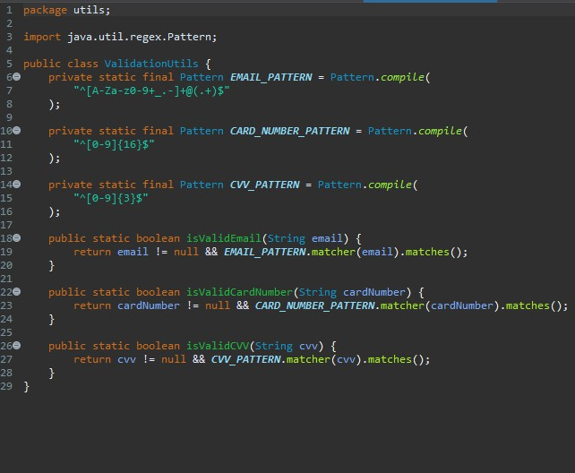
Utils I
Utils package kullanıcın girmiş olduğu email, kredi kart numarası ve cvv'sini gerçeklini kontrol eder.

Slide 47
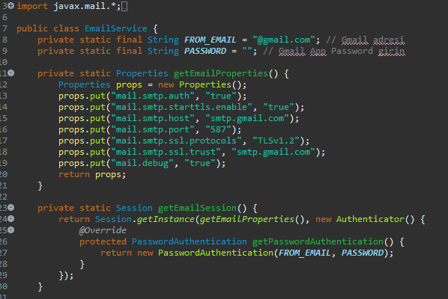
Services I
EmailService sınıfı email gönderme işlemini sağlar.

Slide 48
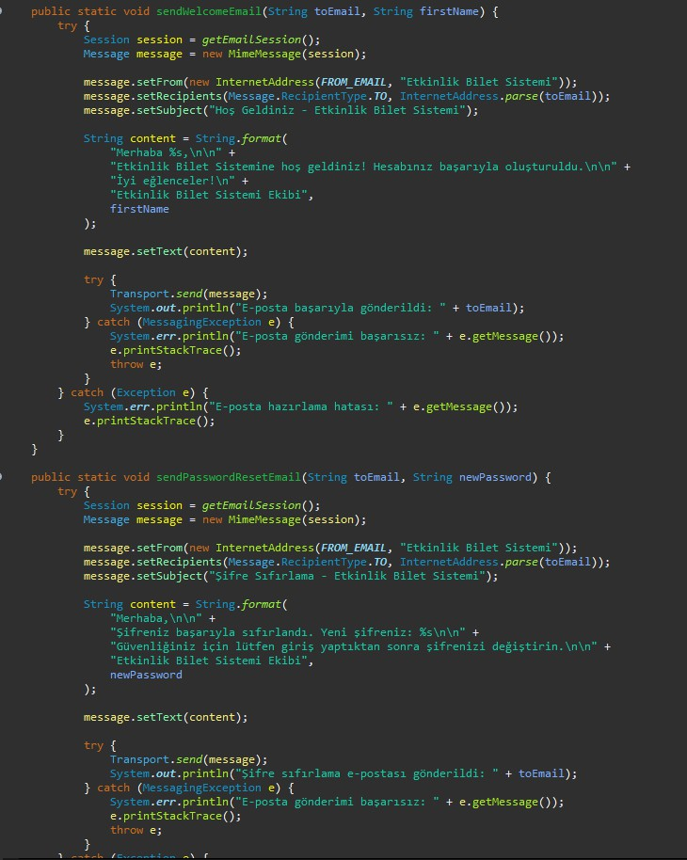
Services II
SendWelcomeEmail metodu ile kullanıcı hesabını açtığında ona
hoşgeldin emaili gönderilir.
SendPasswordResetEmail metodu ile kullanıcı uygulama içinden
şifresi değiştiyse şifreniz değişti maili gönderilir.

Slide 49
Dinlediğiniz için Teşekürler :)

